Slide 1

Banco de Dados
Prof. Me. Wagner Antunes da Silva

Slide 2


Slide 3

UML – Linguagem de Modelagem Unificada
Uma série de artefatos que nos ajuda na tarefa de modelar e documentar os sistemas orientados a objetos que desenvolvemos
Possui nove tipos de diagramas que são usados para documentar e modelar diversos aspectos dos sistemas
Sistemas orientados a objetos tem sua origem na construção do modelo, no desenho do sistema
Muitas vezes as empresas e profissionais não dão muita ênfase à essa fase do projeto, e acabam cometendo diversos erros de análise e modelagem

Slide 4
CASOS DE USO
Casos de uso (use cases) são utilizados para capturar os requisitos do sistema.
Exemplo (sistema bancário):
CASO DE USO
ATOR

Slide 5
EXEMPLO
CASO DE USO
PROFESSOR

Slide 6
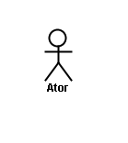
DIAGRAMAS DE CASOS DE USO
Esse diagrama documenta o que o sistema faz do ponto de vista do usuário
Descreve as principais funcionalidades do sistema e a interação com o usuário
Pode ser usado também para criar o documento de requisitos

Slide 7
DIAGRAMAS DE CASOS DE USO
Composta por quatro partes:
Cenário: Sequência de eventos que acontecem quando um usuário interage com o sistema
Ator: Usuário do sistema, ou melhor, um tipo de usuário
Use Case: É uma tarefa ou uma funcionalidade realizada pelo ator (usuário)
Comunicação: é o que liga um ator com um caso de uso

Slide 8



EXEMPLO de CENÁRIO SIMPLES
ATORES:
AÇÕES:
Paciente
Solicita consulta
Solicita cancelamento consulta
Secretária
Consulta agenda
Marca consulta
Cancela consulta
Médico
Realiza consulta
Prescreve medicação
Solicita realização de exames
Paciente
Secretária
Médico

Slide 9
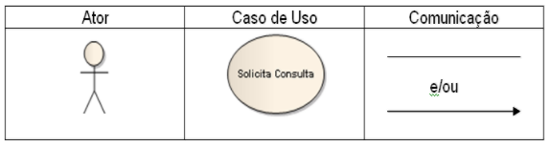
EXEMPLO de CENÁRIO SIMPLES

Slide 10
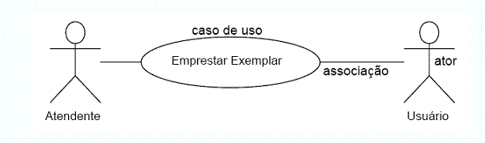
DIAGRAMA DE CASO DE USO

Slide 11
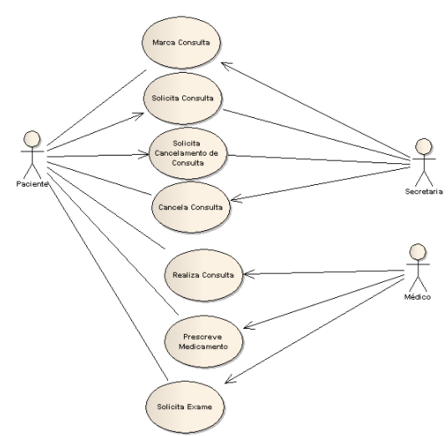
DIAGRAMA DE CASO DE USO

Slide 12
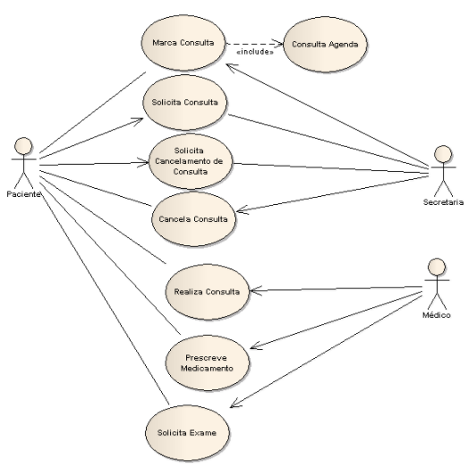
DIAGRAMA DE CASO DE USO
Definição de Requisitos: Novos casos de usos geralmente geram novos requisitos conforme o sistema vai sendo analisado e modelado;
Comunicação com os Clientes: Pela sua simplicidade, sua compreensão não exige conhecimentos técnicos, portanto o cliente pode entender muito bem esse diagrama, que auxilia o pessoal técnico na comunicação com clientes
Geração de Casos de Teste: A junção de todos os cenários para um caso de uso pode sugerir uma bateria de testes para cada cenário

Slide 13
EXERCÍCIO DE UML 01/05
Utilizando o Microsoft Visio crie um diagrama de Caso de Uso:
Sistema de Biblioteca
FUNCIONÁRIO | ALUNO
Cadastra Exemplares | Fazer Empréstimo
Cadastra Usuários | Fazer Consulta

Slide 14
RESPOSTA-01

Slide 15
EXERCÍCIO DE UML 02/05
Utilizando o Microsoft Visio crie um diagrama de Caso de Uso:
Sistema Caixa Eletrônico
CLIENTE
Retirar Dinheiro
Depositar
Verificar a Conta

Slide 16
RESPOSTA-02

Slide 17
EXERCÍCIO DE UML 03/05
Utilizando o Microsoft Visio crie um diagrama de Caso de Uso:
Sistema Locação de Veículos
ATENDENTE
Cadastra Veículos
Cadastra Cliente
Efetua Locação Veículo
Verifica débitos Cliente

Slide 18
RESPOSTA-03

Slide 19
EXERCÍCIO DE UML 04/05
Utilizando o Microsoft Visio crie um diagrama de Caso de Uso:
Sistema Games
PLAYER | PERSONAGEM
Adiciona Comando | Seguir para Frente
 | Seguir para Esquerda
 | Seguir para Direita

Slide 20
RESPOSTA-04

Slide 21
EXERCÍCIO DE UML 05/05
Utilizando o Microsoft Visio crie um diagrama de Caso de Uso:
Sistema NetFlix
USUÁRIO | ADMINISTRADOR | FORNECEDOR DE FILMES
Assinatura Mensal | Verificar Status Sistema | Disponibiliza o Filme
Assistir a Stream | Realiza Tarefas Administrativas | Informação Filme
Buscar Filme
Avaliar Filme
Informação Filme

Slide 22
RESPOSTA-05

Slide 23
FIM
Prof. Me. Wagner Antunes da Silva

